Slide 1

Uiua
Notes:
Kai Schmidt 2023-02-27

Slide 2
Description
Array oriented
Stack based
Interpreted / Compiled
Concise and tacit
Notes:
Kai Schmidt 2023-02-27

Slide 3
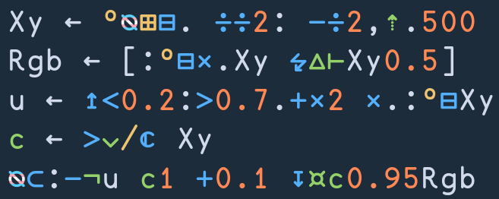
Examples

Slide 4
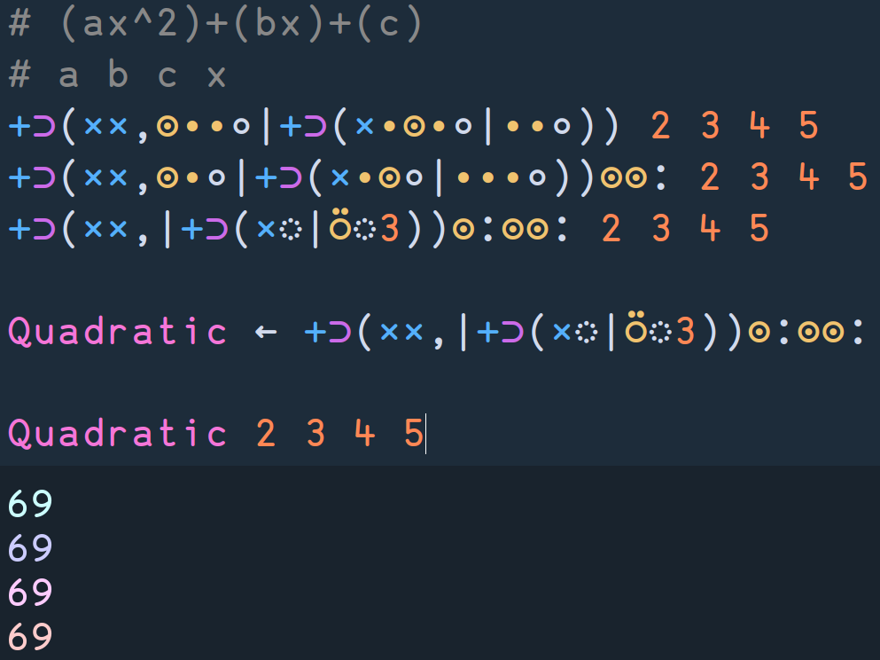
Example

Slide 5
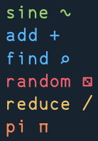
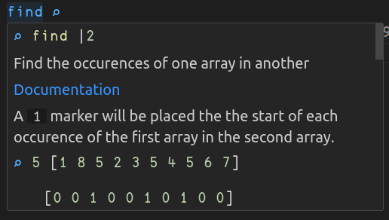
Symbols
Single unicode character
Hard to read but less space
Full name available
IDE integration (LSP)

Slide 6
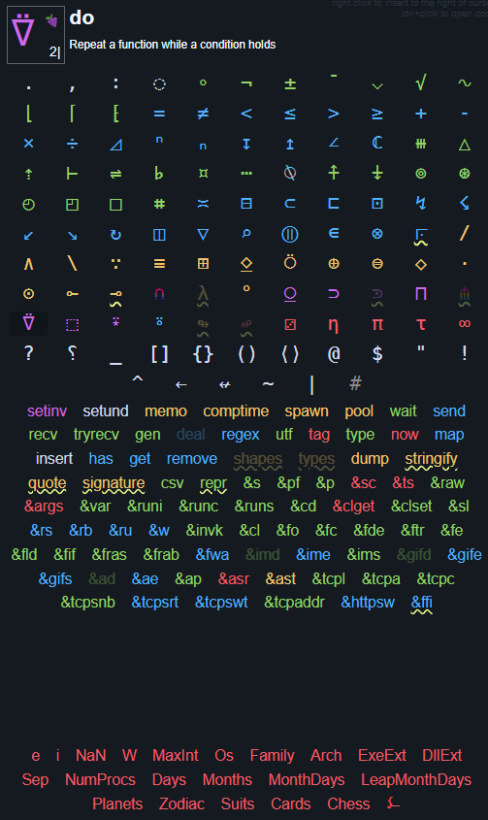
Uiua keyboard
Lists sortcuts to all Uiua functions.
Also display a short explanation of a symbol when hovering it.
Notes:
Vert = monadic
Bleu = Dyadic
Les 1ères -> Pervasive
Les 2èmes -> Op sur une Array
Orange = Modifiers (apply une fct sur une array)
Rouge = constants
Violet = control flow

Slide 7
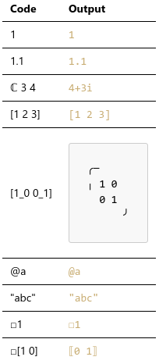
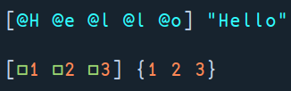
Types
Number
Int, float, complex
Array
Multi-dimensional
Different shape → different type
Only 1 type per array
Character
Strings as arrays of chars
Box
Bypass 1 type per array limitation

Slide 8
Functions
Not a type
Inferable signature
No named params (stack)
Pervasives operations
System functions
Media types
FFI

Slide 9




Function Examples
Uiuisms:
Find the nth fibonacci number
Dot product
Stack-idioms:
“ABAB”
“BAA”

Slide 10
Project
Image creation app
Array manipulation
Predefined shapes
Curves
Saving in different formats
System functions
Graphical interface
FFI
Notes:
Motivation : paradigme totalement different + manipulation de diff types de media + FFI
Projet :
app graphique -> générer des images de manière paramétrique
utilisation de RayLib pour UI -> utilisation d’une FFI
but : démontrer la manipulation de données multi-dimensionelles, manip d’img, sauvegarde de fichier
# Aperçu du cahier des charges
- Interface graphique simple
- Modification en temps réel des paramètres
- Génération d'images paramétriques
- Formes pré-définies (cercles, carrés, ...)
- Courbes paramétriques (Bézier)
- Sauvegarde des images générées
- Choix du format (PNG, JPEG, BMP, ICO, QOI)
- Choix du nom

